Slide 1
응용 예제

Slide 2
내용
System함수, 화면 글자 출력
컴퓨터 피아노
행렬 계산
미분 방정식
게임1
게임2

Slide 3
1. System 함수
int system(const char *cmd); //시스템 명령 수행, stdlib.h에 정의
입력 매개 변수 리스트 : cmd 명령 문자열 반환 값 : 시스템 명령이 반환한 값
system 함수는 명령어를 수행하는 함수입니다. 바꿔 말하면 프로그램을 실행하는 함수.
system 함수는 명령을 수행하여 해당 프로세스가 종료하면 종료할 때의 값을 그대로 반환.
#include <stdio.h>
#include <stdlib.h>
void main()
{
system("dir"); // dir 실행.
system(“cls”); // 화면 지우기
}

Slide 4
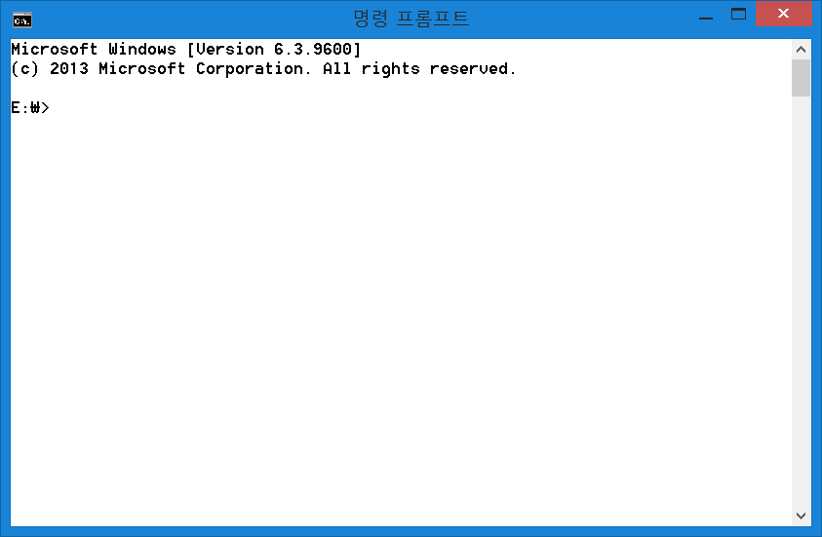
기본 콘솔창에서의 좌표값
0
x좌표가 0~79의 범위
79
0
y좌표가 0~23의 범위
23

Slide 5
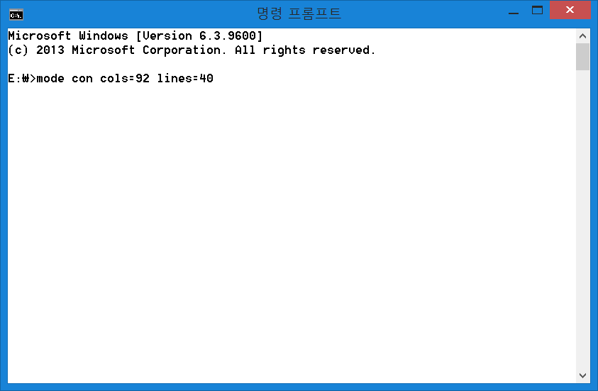
콘솔창 가로, 세로 폭 변경
mode con cols=92 lines=40
가로 92칸, 세로 40줄로 설정하라는 명령어
#include <stdio.h>
#include <stdlib.h>
void main()
{
system("mode con cols=92 lines=40");
}

Slide 6
커서의 위치를 제어하는 함수 gotoxy의 사용방법
void gotoxy(int x, int y);
함수인자 | int x | 화면에서의 가로 위치를 지정(1~80)
 | int y | 화면에서의 세로 위치를 지정(1~24)
Util.h
#pragma once
void gotoxy(int x, int y);
Util.cpp
#include “util.h”
#include<windows.h>
void gotoxy(int x, int y)
{
COORD Pos = { x-1, y-1 };
SetConsoleCursorPosition(GetStdHandle(STD_OUTPUT_HANDLE), Pos);
}

Slide 7
gotoxy 예제 1
#include<stdio.h>
#include “util.h”
void main(void)
{
gotoxy(2,4);
printf("Hello");
gotoxy(40, 20);
printf("Hello");
return 0;
}

Slide 8
gotoxy 예제 2
#include <stdio.h>
#include <stdlib.h>
#include <conio.h>
#include "util.h"
void main()
{
int X = 44, Y = 22; //좌표값 초기화.
int test(-1);
system("mode con cols=92 lines=40");
while (test!='q'){
test = _getch(); //문자를 먼저 입력받습니다.
switch (test){ //입력받은 문자에 따라서 스위치문을 구성합니다.
case UP: gotoxy(X, Y); printf(" "); //기존에 출력된 문자는 지우고
Y -= 1; //좌표를 이동시킨 뒤에
gotoxy(X, Y);
printf("●"); //새로운 위치에 문자를 출력해줍니다
break; //이렇게 해서 마치 문자가 움직이는듯한
//효과를 만들 수 있습니다.
case DOWN: gotoxy(X, Y); printf(" ");
Y += 1;
gotoxy(X, Y);
printf("●");
break;
case LEFT: gotoxy(X, Y); printf(" ");
X -= 1;
gotoxy(X, Y);
printf("●");
break;
case RIGHT: gotoxy(X, Y); printf(" ");
X += 1;
gotoxy(X, Y);
printf("●");
break;
}
gotoxy(80, 38);
printf("%2d %2d", X, Y); //변수 X,Y는 좌표값이며
//이를 출력시키는것으로 "좌표 측량"이 가능합니다!
}
}
#pragma once
#define UP 72
#define DOWN 80
#define LEFT 75
#define RIGHT 77
void gotoxy(int x, int y);

Slide 9
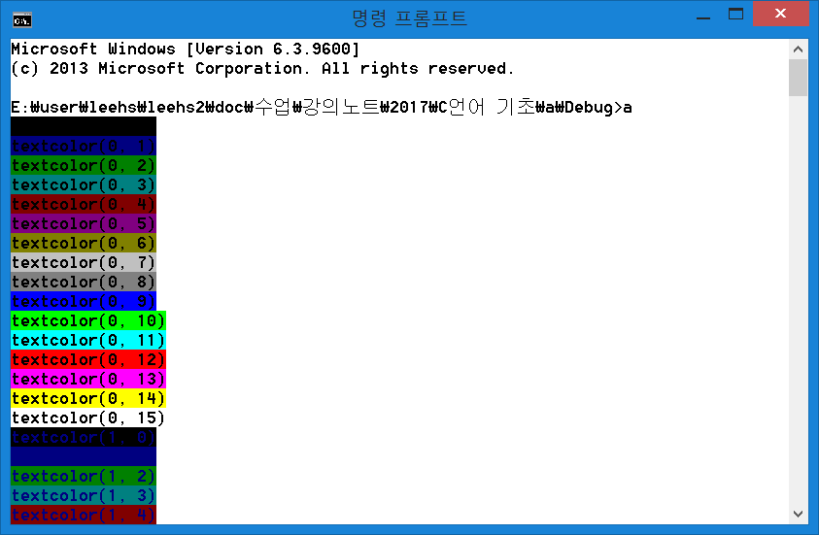
글자 색 바꾸기
void textcolor(int foreground, int background)
{
int color = foreground + background * 16;
SetConsoleTextAttribute(GetStdHandle(STD_OUTPUT_HANDLE), color);
}

Slide 10
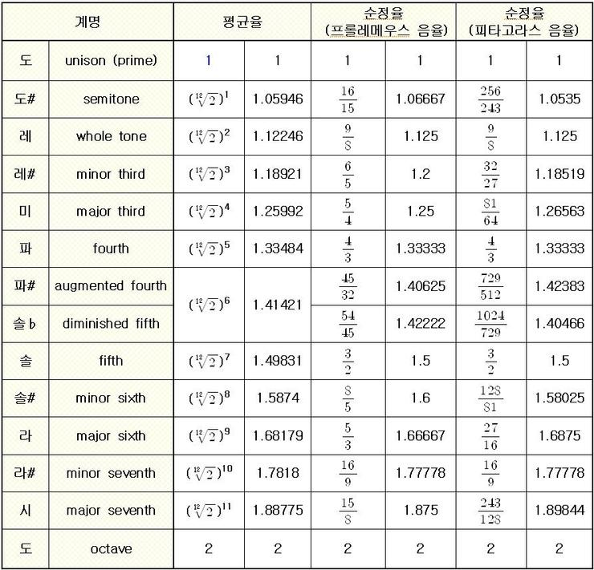
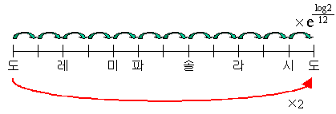
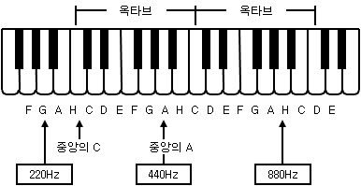


2. 컴퓨터 피아노 : 음계와 주파수
$$\frac{f_{13}}{f_{1}}=2$$
$$f_{13}$$
$$f_{1}$$

Slide 11
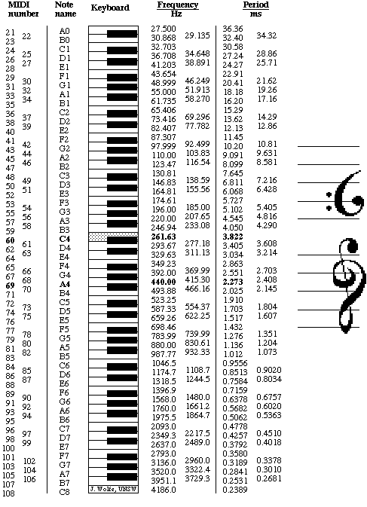

Slide 12
컴퓨터로 소리 출력
#include <math.h>
int calc_frequency(int octave, int inx)
{
double do_scale = 32.7032;
double ratio = pow(2., 1 / 12.), temp;
int i;
temp = do_scale*pow(2., octave - 1);
for (i = 0; i < inx; i++) {
temp = (int)(temp + 0.5);
temp *= ratio;
}
return (int)temp;
}
#include "util.h"
#include <windows.h>
void main()
{
int index[] = { 0, 2, 4, 5, 7, 9, 11, 12 }, freq[8], i;
for (i = 0; i < 8; i++) freq[i] = calc_frequency(4, index[i]);
for (i = 0; i < 8; i++) Beep(freq[i], 500);
Sleep(1000);
for (i = 7; i >= 0; i--) Beep(freq[i], 500);
}

Slide 13
컴퓨터 피아노
#include <windows.h>
void practice_piano()
{
int index[] = { 0, 2, 4, 5, 7, 9, 11, 12 }, freq[8], code, i;
for (i = 0; i < 8; i++) freq[i] = calc_frequency(4, index[i]);
do {
code = _getch();
if ('1' <= code&&code <= '8') {
code -= '0';
Beep(freq[code], 300);
}
} while (code != 27);
}
#include "util.h"
#include <windows.h>
#include <stdio.h>
void main()
{
printf("1부터 8까지 숫자 키를 누르면\n");
printf("각 음의 소리가 출력됩니다.\n\n");
printf("1:도 2:레 3:미 4:파 5:솔 6:라 7:시 8:도\n");
printf("프로그램 종료는 ESC키\n");
practice_piano();
}

Slide 14
3. 행렬 계산 (1)
Matrix.h
main.cpp
#pragma once
#define M (3)
#define N (3)
struct MATRIX
{
double m[M][N];
};
MATRIX Add(const MATRIX* a, const MATRIX* b);
MATRIX Subtract(const MATRIX* a, const MATRIX* b);
MATRIX Multiply(const MATRIX* a, const MATRIX* b);
void PrintMatrix(const MATRIX* a);
#include "matrix.h"
#include <stdio.h>
void main()
{
MATRIX a = { 1, 2, 3 , 4, 5, 6, 7, 8, 9 };
MATRIX b = { 2, 3, 4, 5, 6, 7, 8, 9, 1 };
MATRIX c;
c = Add(&a, &b);
PrintMatrix(&c);
printf("--------------------------------------\n");
c = Subtract(&a, &b);
PrintMatrix(&c);
printf("--------------------------------------\n");
c = Multiply(&a, &b);
PrintMatrix(&c);
}

Slide 15
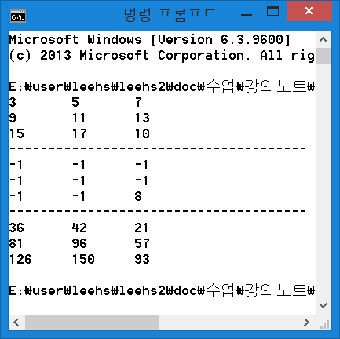

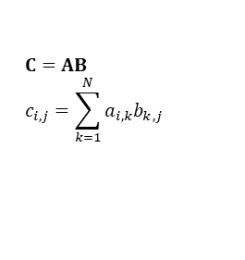

Implementation
#include "matrix.h"
#include <stdio.h>
MATRIX Add(const MATRIX* a, const MATRIX* b)
{
MATRIX ans;
int i, j;
for (i = 0; i < M; i++) for (j = 0; j < N; j++) ans.m[i][j] = a->m[i][j] + b->m[i][j];
return ans;
}
MATRIX Subtract(const MATRIX* a, const MATRIX* b)
{
MATRIX ans;
int i, j;
for (i = 0; i < M; i++) for (j = 0; j < N; j++) ans.m[i][j] = a->m[i][j] - b->m[i][j];
return ans;
}
MATRIX Multiply(const MATRIX* a, const MATRIX* b)
{
MATRIX ans;
int i, j, k;
for (i = 0; i < M; i++) for (j = 0; j < N; j++) {
ans.m[i][j] = 0.;
for (k = 0; k < M; k++) ans.m[i][j] += a->m[i][k] * b->m[k][j];
}
return ans;
}
void PrintMatrix(const MATRIX* a)
{
int i, j;
for (i = 0; i < M; i++) {
for (j = 0; j < N; j++) printf("%g\t", a->m[i][j]);
printf("\n");
}
}
matrix.cpp
$$C=A+B \\ c_{i,j}=a_{i,j}+b_{i,j}$$
$$C=A−B \\ c_{i,j}=a_{i,j}−b_{i,j}$$
$$C=AB \\ c_{i,j}=\sum_{k=1}^{N}{a_{i,k}b_{k,j}}$$

Slide 16
행렬 계산 (2)
#include "matrix.h"
#include <stdio.h>
MATRIX MATRIX::Add(const MATRIX* b)
{
MATRIX ans;
int i, j;
for (i = 0; i < M; i++) for (j = 0; j < N; j++) ans.m[i][j] = m[i][j] + b->m[i][j];
return ans;
}
MATRIX MATRIX::Subtract(const MATRIX* b)
{
MATRIX ans;
int i, j;
for (i = 0; i < M; i++) for (j = 0; j < N; j++) ans.m[i][j] = m[i][j] - b->m[i][j];
return ans;
}
MATRIX MATRIX::Multiply(const MATRIX* b)
{
MATRIX ans;
int i, j, k;
for (i = 0; i < M; i++) for (j = 0; j < N; j++) {
ans.m[i][j] = 0.;
for (k = 0; k < M; k++) ans.m[i][j] += m[i][k] * b->m[k][j];
}
return ans;
}
void MATRIX::PrintMatrix()
{
int i, j;
for (i = 0; i < M; i++) {
for (j = 0; j < N; j++) printf("%g\t", m[i][j]);
printf("\n");
}
}
멤버 함수 이용
#pragma once
#define M (3)
#define N (3)
struct MATRIX
{
MATRIX Add(const MATRIX* b);
MATRIX Subtract(const MATRIX* b);
MATRIX Multiply(const MATRIX* b);
void PrintMatrix();
double m[M][N];
};
void main()
{
MATRIX a = { 1, 2, 3, 4, 5, 6, 7, 8, 9 };
MATRIX b = { 2, 3, 4, 5, 6, 7, 8, 9, 1 };
MATRIX c;
c = a.Add(&b);
c.PrintMatrix();
printf("--------------------------------------\n");
c = a.Subtract(&b);
c.PrintMatrix();
printf("--------------------------------------\n");
c = a.Multiply(&b);
c.PrintMatrix();
}

Slide 17
행렬 계산 (3)
#include "matrix.h"
#include <stdio.h>
MATRIX MATRIX::operator+(const MATRIX* b)
{
MATRIX ans;
int i, j;
for (i = 0; i < M; i++) for (j = 0; j < N; j++) ans.m[i][j] = m[i][j] + b->m[i][j];
return ans;
}
MATRIX MATRIX::operator-(const MATRIX* b)
{
MATRIX ans;
int i, j;
for (i = 0; i < M; i++) for (j = 0; j < N; j++) ans.m[i][j] = m[i][j] - b->m[i][j];
return ans;
}
MATRIX MATRIX::operator*(const MATRIX* b)
{
MATRIX ans;
int i, j, k;
for (i = 0; i < M; i++) for (j = 0; j < N; j++) {
ans.m[i][j] = 0.;
for (k = 0; k < M; k++) ans.m[i][j] += m[i][k] * b->m[k][j];
}
return ans;
}
void MATRIX::PrintMatrix()
{
int i, j;
for (i = 0; i < M; i++) {
for (j = 0; j < N; j++) printf("%g\t", m[i][j]);
printf("\n");
}
}
멤버 함수 operator이용
#pragma once
#define M (3)
#define N (3)
struct MATRIX
{
MATRIX operator+(const MATRIX* b);
MATRIX operator-(const MATRIX* b);
MATRIX operator*(const MATRIX* b);
void PrintMatrix();
double m[M][N];
};
void main()
{
MATRIX a = { 1, 2, 3, 4, 5, 6, 7, 8, 9 };
MATRIX b = { 2, 3, 4, 5, 6, 7, 8, 9, 1 };
MATRIX c;
// c = a.operator+(&b);
c = a+(&b);
c.PrintMatrix();
printf("--------------------------------------\n");
c = a-(&b);
c.PrintMatrix();
printf("--------------------------------------\n");
c = a*(&b);
c.PrintMatrix();
}

Slide 18
행렬 계산 (3)
#include "matrix.h"
#include <stdio.h>
MATRIX MATRIX::operator+(const MATRIX& b)
{
MATRIX ans;
int i, j;
for (i = 0; i < M; i++) for (j = 0; j < N; j++) ans.m[i][j] = m[i][j] + b.m[i][j];
return ans;
}
MATRIX MATRIX::operator-(const MATRIX& b)
{
MATRIX ans;
int i, j;
for (i = 0; i < M; i++) for (j = 0; j < N; j++) ans.m[i][j] = m[i][j] - b.m[i][j];
return ans;
}
MATRIX MATRIX::operator*(const MATRIX& b)
{
MATRIX ans;
int i, j, k;
for (i = 0; i < M; i++) for (j = 0; j < N; j++) {
ans.m[i][j] = 0.;
for (k = 0; k < M; k++) ans.m[i][j] += m[i][k] * b.m[k][j];
}
return ans;
}
void MATRIX::PrintMatrix()
{
int i, j;
for (i = 0; i < M; i++) {
for (j = 0; j < N; j++) printf("%g\t", m[i][j]);
printf("\n");
}
}
참조형(&) 데이터 이용
#pragma once
#define M (3)
#define N (3)
struct MATRIX
{
MATRIX operator+(const MATRIX& b);
MATRIX operator-(const MATRIX& b);
MATRIX operator*(const MATRIX& b);
void PrintMatrix();
double m[M][N];
};
void main()
{
MATRIX a = { 1, 2, 3, 4, 5, 6, 7, 8, 9 };
MATRIX b = { 2, 3, 4, 5, 6, 7, 8, 9, 1 };
MATRIX c;
// c = a.operator+(&b);
c = a+b;
c.PrintMatrix();
printf("--------------------------------------\n");
c = a-b;
c.PrintMatrix();
printf("--------------------------------------\n");
c = a*b;
c.PrintMatrix();
}

Slide 19
행렬 : C++ 이용
#pragma once
struct MATRIX {
double *m;
int row, col;
MATRIX(){
m = 0;
row = col = -1;
}
MATRIX(const int p, const int q)
{
SetSize(p, q);
}
MATRIX(const MATRIX& a);
~MATRIX()
{
delete []m;
}
void SetSize(const int p, const int q);
double& operator()(const int& p, const int& q);
MATRIX& operator=(const MATRIX& a);
MATRIX operator+(const MATRIX& a) const;
MATRIX operator+() const;
MATRIX operator-(const MATRIX& a) const;
MATRIX operator-() const;
MATRIX operator*(const MATRIX& a) const;
MATRIX operator*(const double& a) const;
void print();
};
#include "mat.h"
#include <stdio.h>
void main()
{
MATRIX a(3, 3), b(3, 3);
a(0, 0) = 1; a(0, 1) = 2; a(0, 2) = 3;
a(1, 0) = 4; a(1, 1) = 5; a(1, 2) = 6;
a(2, 0) = 7; a(2, 1) = 8; a(2, 2) = 9;
b(0, 0) = 2; b(0, 1) = 3; b(0, 2) = 4;
b(1, 0) = 5; b(1, 1) = 6; b(1, 2) = 7;
b(2, 0) = 8; b(2, 1) = 9; b(2, 2) = 1;
MATRIX c(3, 3);
c = a + b;
c.print();
printf("--------------------------------------\n");
c = a - b;
c.print();
printf("--------------------------------------\n");
c = a*b;
c.print();
}

Slide 20


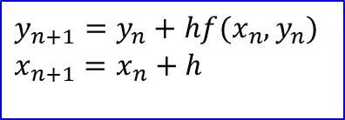

4. 미분 방정식
$$y^{′}=f(x,y), y(x_{0})=y_{0}$$
$$x_{1}=x_{0}+h, x_{2}=x_{0}+2h, x_{3}=x_{0}+3h$$
Taylor series :
$$y(x+h)=y(x)+hy^{′}(x)+\frac{h^{2}}{2}y^{″}(x)+⋯$$
$$y(x+h)≅y(x)+hy^{′}(x)=y(x)+hf(x,y)$$
Euler method :
$$y_{n+1}=y_{n}+hf(x_{n},y_{n}) \\ x_{n+1}=x_{n}+h$$

Slide 21
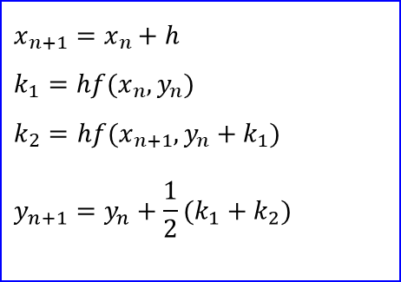
Improved Euler Method (Heun’s Method)
$$x_{n+1}=x_{n}+h \\ k_{1}=hf(x_{n},y_{n}) \\ k_{2}=hf(x_{n+1},y_{n}+k_{1}) \\ y_{n+1}=y_{n}+\frac{1}{2}(k_{1}+k_{2})$$

Slide 22

1차 미분 방정식
#define _CRT_SECURE_NO_WARNINGS
#include <stdio.h>
#include <math.h>
// 아래 함수 f1()는 y = e^x - x - 1 를 1차 미분한 함수다.
double f1(double x, double y)
{
// y'(x) = x + y
return x + y;
}
void main()
{
FILE *fp = fopen("exact.txt", "wt");
const double h = 0.01;
double x, y(0.);
for (x = 0; x < 10; x += h) {
y = exp(x) - x - 1.;
fprintf(fp, "%g\t%g \n", x, y);
}
fclose(fp);
// Euler's method
fp = fopen("Euler.txt", "wt");
y = 0.;
for (x = 0; x < 10; x += h) {
fprintf(fp, "%g\t%g\n", x, y);
y = y+h*f1(x, y);
}
fclose(fp);
// Improved Euler's method
fp = fopen("ImproveEuler.txt", "wt");
y = 0.;
for (x = 0; x < 10; x += h) {
fprintf(fp, "%g\t%g\n", x, y);
double ys_1 = y + h*f1(x, y);
y = y + 0.5*h*(f1(x, y) + f1(x + h, ys_1));
}
fclose(fp);
}
$$y^{′}=x+y$$

Slide 23

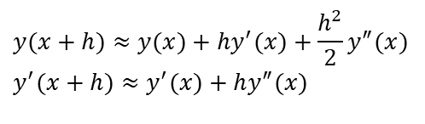
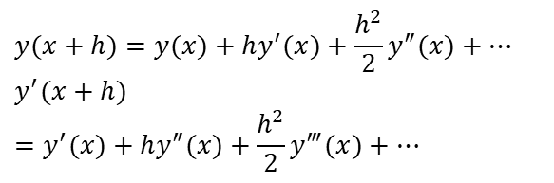
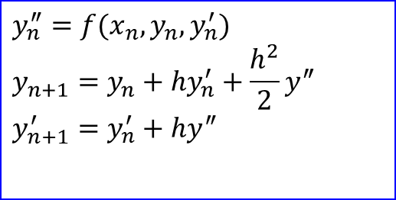
2차 미분 방정식
$$y^{″}=f(x,y,y^{′}), y(x_{0})=y_{0}, y^{′}(x_{0})=y_{0}^{′}$$
$$y(x+h)=y(x)+hy^{′}(x)+\frac{h^{2}}{2}y^{″}(x)+⋯ \\ y^{′}(x+h)=y^{′}(x)+hy^{″}(x)+\frac{h^{2}}{2}y^{‴}(x)+⋯$$
$$y(x+h)≈y(x)+hy^{′}(x)+\frac{h^{2}}{2}y^{″}(x) \\ y^{′}(x+h)≈y^{′}(x)+hy^{″}(x)$$
$$y_{n}^{″}=f(x_{n},y_{n},y_{n}^{′}) \\ y_{n+1}=y_{n}+hy_{n}^{′}+\frac{h^{2}}{2}y^{″} \\ y_{n+1}^{′}=y_{n}^{′}+hy^{″}$$

Slide 24
2차 미분 방정식
#define _CRT_SECURE_NO_WARNINGS
#include <stdio.h>
#include <math.h>
// 수치 계산을 통해 초기값이 있는 2차 미분 방정식 풀기
// 아래 함수 f2()는 y = e^x - x - 1 를 2차 미분한 함수다.
double f2(double x, double y, double yp)
{
// y''(x) = (x + y' + 2)/2
return (x +yp +2.)/2.;
}
void main()
{
const double h = 0.01;
FILE *fp = fopen("exact.txt", "wt");
double x, y(0.);
for (x = 0; x < 10; x += h) {
y = exp(x) - x - 1.;
fprintf(fp, "%g\t%g \n", x, y);
}
fclose(fp);
// Euler's method
fp = fopen("general.txt", "wt");
y = 0.;
double yp(0.), ypp;
for (x = 0; x < 10; x += h) {
fprintf(fp, "%g\t%g\n", x, y);
ypp = f2(x, y, yp);
y = y + h*yp+h*h/2.*ypp;
yp = yp + h*ypp;
}
fclose(fp);
}

Slide 25
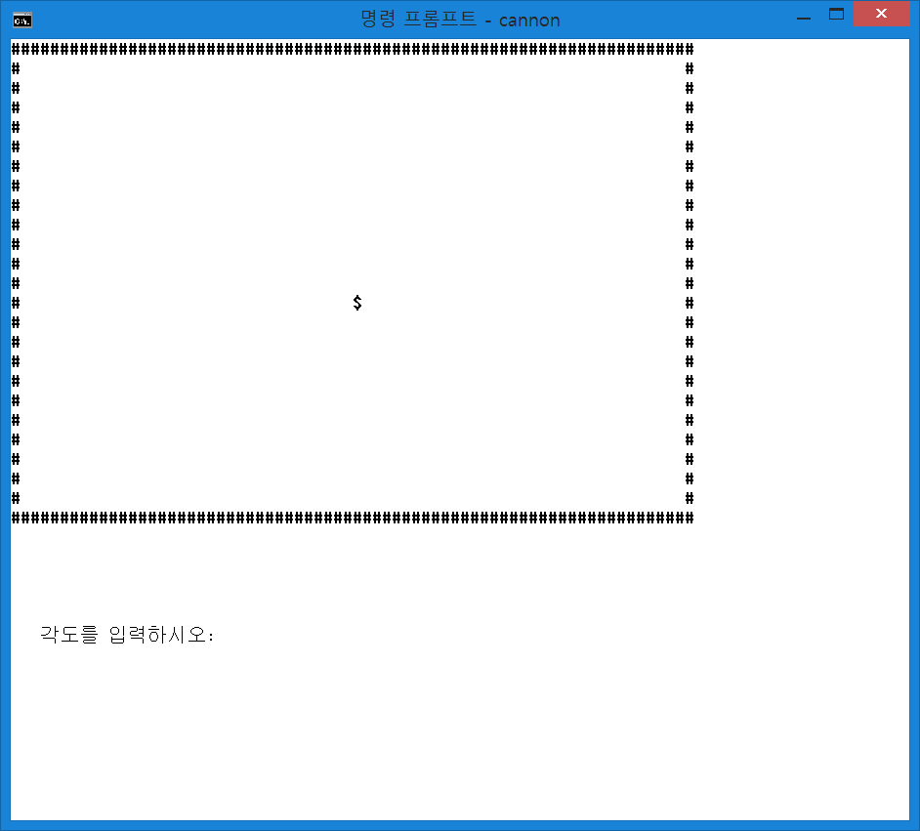
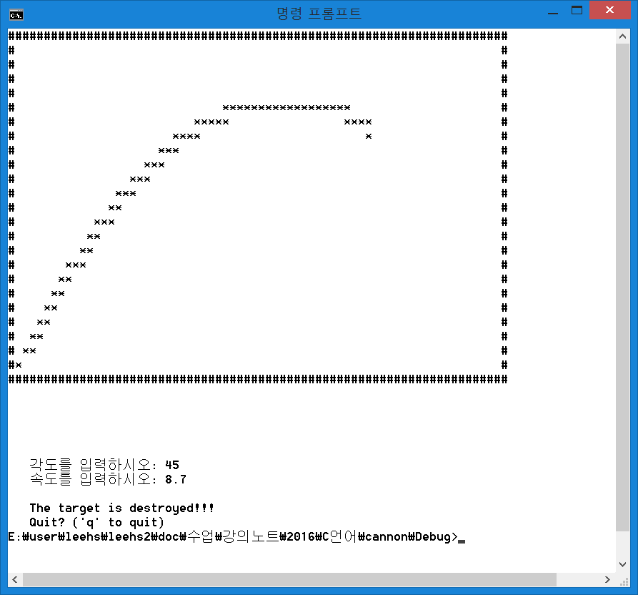
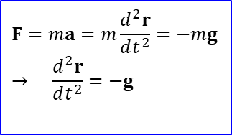
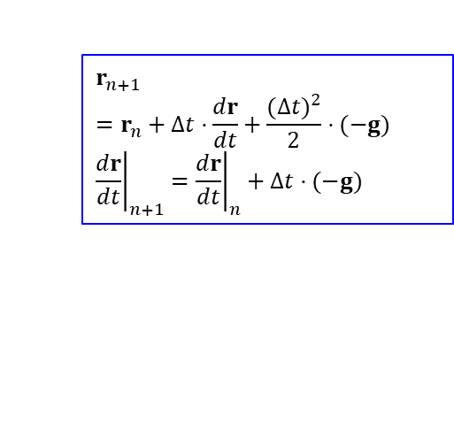
5. Cannon ball 게임
$$F=ma=m\frac{d^{2}r}{dt^{2}}=−mg \\ → \frac{d^{2}r}{dt^{2}}=−g$$
$$r_{n+1}=r_{n}+Δt⋅\frac{dr}{dt}+\frac{(Δt)^{2}}{2}⋅(−g) \\ {\left.\frac{dr}{dt}\right|}_{n+1}={\left.\frac{dr}{dt}\right|}_{n}+Δt⋅(−g)$$

Slide 26
소스 파일
Projectile (포탄) 및 boundary(경계 및 목표물)
void gotoxy(int x, int y);
void textcolor(int foreground, int background);
double RAD(const double& x);
double DEG(const double& x);

Slide 27
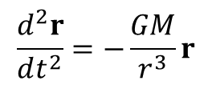

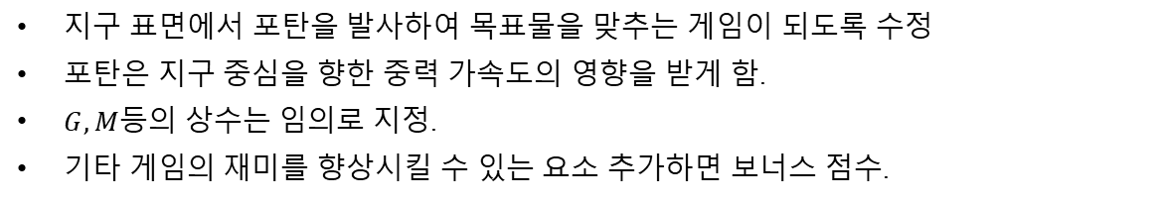
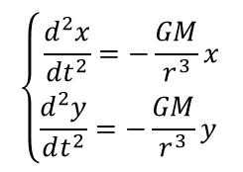
과제
지구 표면에서 포탄을 발사하여 목표물을 맞추는 게임이 되도록 수정
포탄은 지구 중심을 향한 중력 가속도의 영향을 받게 함.
$G, M$등의 상수는 임의로 지정.
기타 게임의 재미를 향상시킬 수 있는 요소 추가하면 보너스 점수.
$$F=ma=m\frac{d^{2}r}{dt^{2}}=−\frac{GmM}{r^{2}}\hat{r}=−\frac{GmM}{r^{3}}r$$
$$\left\{\begin{aligned}\frac{d^{2}x}{dt^{2}}=−\frac{GM}{r^{3}}x \\ \frac{d^{2}y}{dt^{2}}=−\frac{GM}{r^{3}}y \end{aligned}\right.$$
$$\frac{d^{2}r}{dt^{2}}=−\frac{GM}{r^{3}}r$$

Slide 28

6. Tic Tac Toe 게임
while (state ==CONTINUE) {
}
Human move
Computer move
Check state
void print_board();
int human_move();
int computer_move();
int check_result(int side);
int dfs_search(int side);

Slide 29
Computer move()
DFS search()
int computer_move()
{
int best_move; // best move so far
int best_score = -100; // best score so far
int score; // current score
int i;
for (i = 0; i < 9; ++i) {
if (pos[i] == EMPTY) { // if a legal move can be made
pos[i] = COMPUTER; // mark the move
score = - dfs_search(HUMAN);
pos[i] = EMPTY; // take back the move
if (score > best_score) {
best_score = score;
best_move = i;
}
}
}
printf("Computer's move: %d\n", best_move);
return best_move; // return the best move found
}
int dfs_search(int player)
{
int best_score = -100;
int score;
int result;
int i;
result = check_result(player);
if (result != CONTINUE) return result; // return the result
for (i = 0; i < 9; ++i) {
if (pos[i] == EMPTY) {
pos[i] = player;
score = -dfs_search(CHANGE_PLAYER(player));
pos[i] = EMPTY;
if (score > best_score)
best_score = score;
}
}
return best_score; // return the best score
}

Slide 30
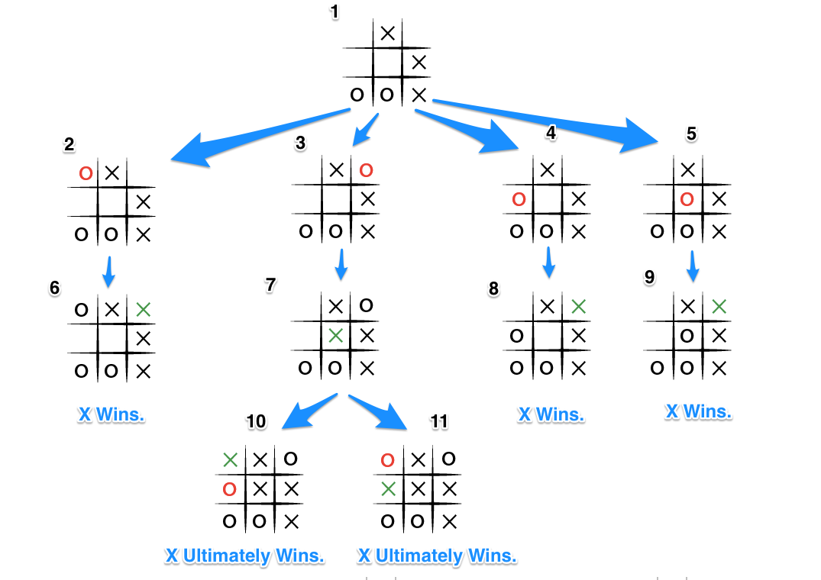
Depth first search algorithm

Slide 31
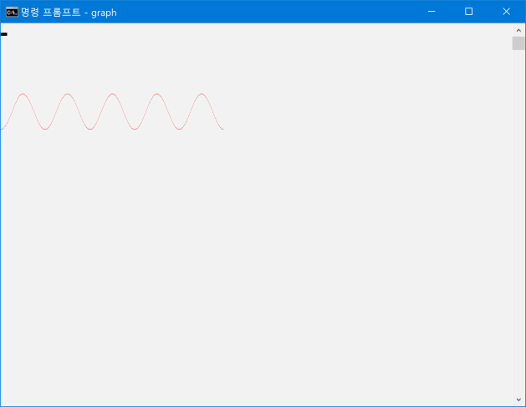
#include <Windows.h>
#include <iostream>
#include <cmath>
using namespace std;
#define PI 3.14
void main()
{
system("cls");
HWND myConsole = GetConsoleWindow();
HDC mdc = GetDC(myConsole);
COLORREF COLOR = RGB(255, 0, 0);
int x = 0, y;
for (double x = 0.; x < PI*10.; x += 0.05) {
y = (int)(250. + 50.*cos(x));
SetPixel(mdc, int(x*10), y, COLOR);
}
ReleaseDC(myConsole, mdc);
cin.ignore();
}

